Slide 1
INTRODUCTION À LA GESTION DES FINANCES PUBLIQUES
Module 4.2 –Administration fiscale

Slide 2
Champ du module
Ce module couvre l’administration des seules recettes fiscales - Pour un champ plus large voir le cours « domestic revenue mobilisation »
Domaine de haut risque: L’administration fiscale manie des sommes d’argent considérables, et il y a des possibilités considérables de pertes ou de corruption si la supervision et la redevabilité sont insuffisantes

Slide 3
Plan du module
Politique fiscale et administration des recettes
Principales catégories de recettes
Conditions en termes de performance, de transparence et de régularité de procédure
Dispositifs institutionnels
Prévisions de recettes

Slide 4
Politique fiscale et administration des recettes fiscales
La politique fiscale détermine
  Les prélèvements fiscaux totaux
  La structure des recettes fiscales et la part relative de chaque impôt
  L’assiette et le taux de chaque impôt
L’administration fiscale s’acquitte des tâches de base suivantes
  Identification des contribuables
  Calcul de l’assiette de l’impôt, détermination de l’impôt dû par un contribuable
  Perception de l’impôt
Notes:
Note 1: Government revenues arise from many sources: taxes, user fees, interest from investments, dividendes, proceeds from sale or lease of government property, proceeds from licensing or selling rights controlled by governments, fines, grants.
This module will focus on taxes (in the broad sense including social security contributions)
Note 2: This session does not deal with tax policy (cf. Macro-course and PFM II).
Note 3: Noter l’insistance renforcée de la CE sur la mobilisation des ressources financières nationales. Mentionner qu’un cours spécifique y est consacré dans le cadre du PPCM.

Slide 5
Evasion fiscale et optimisation fiscale
Evasion: Utilise des activités illégales pour se soustraire à l’impôt
Optimisation:Emploi des méthodes légales pour diminuer ou annuler ses obligations fiscales (par exemple manipulation des prix de facturation entre filiales)

Slide 6
Dépenses fiscales
Il s’agit de recettes non perçues en raison d’exonérations systématiques ou d’exemptions occasionnelles.
Il peut s’agir d’éxonérations ou de taux réduits concernant certains biens ou services, ou resultant de textes tels que le code des investissements ou les zones franches.
Transparence: Dans de nombreux pays, les autorités ont l’obligation de recenser les dépenses fiscales, d’en évaluer le montant, et de publier les résultats en annexe au budget.

Slide 7
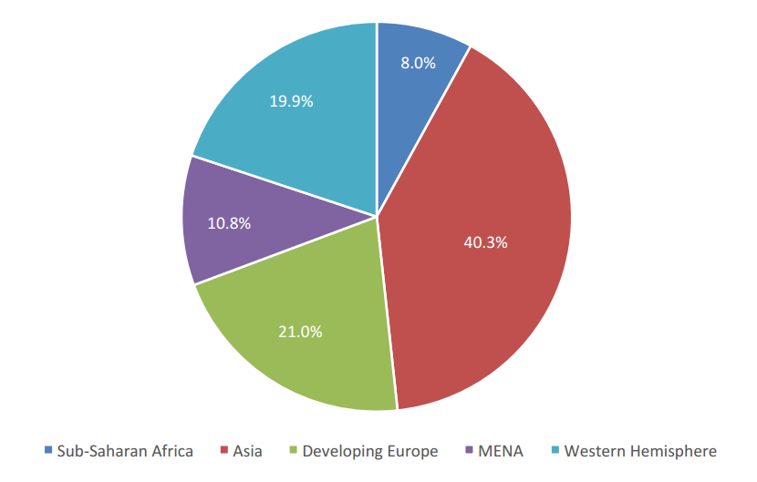
Un mot sur la fraude
Fraude : Activités illégales pour échapper aux obligations fiscales
Evasion : Utilisation de méthodes légales pour échapper à ses obligations fiscales
Les pays en développement ont perdu 991 milliards de dollars à en 2012 à cause de la fraude fiscale, soit dix fois le montant de l’aide reçue en 2012.
De 2003 à 2012, 6 600 milliards de dollars ont quitté illégalement les pays en développement
Cumulative Illicit Financial Flows by Region, 2003-2012 (as percent of total real illicit outflows)
Data:http://www.gfintegrity.org/wp-content/uploads/2014/12/Illicit-Financial-Flows-from-Developing-Countries-2003-2012.pdf

Slide 8
Plan du module
Politique fiscale et administration des recettes
Principales catégories de recettes
Conditions en termes de performance, de transparence et de régularité de procédure
Dispositifs institutionnels
Prévisions de recette

Slide 9
Catégories des recettes
Classification économique
  Recettes fiscales en fonction d’une assiette d’impôt (GFS)
  Recettes non fiscales en fonction du type de recette
  Dons selon la source de financement
Impôt direct ou indirect ?
  Impôt direct : habituellement perçu sur la base d’un enregistrement nominatif, périodique, habituellement supporté et payé directement par le contribuable (sauf selon les pays l’impôt sur le revenu/les cotisations de sécurité sociale)
  Impôt indirect: pas d’enregistrement nominatif, non périodique car lié à une opération précise (par ex., l’achat d’un bien de consommation), il est supporté par le consommateur mais payé par le vendeur.
Notes:
Note: Economic classification can be completed by an administrative classification (by managing department) if necessary

Slide 10
Classification
des recettes
Manuel SFP/GFS
FMI

Slide 11
Taxe à la valeur Ajoutée (TVA)
La taxe sur la valeur ajoutée ou TVA est un impôt indirect sur la consommation.
Créé en France en 1954, il s’est depuis étendu à de nombreux pays.
Le principe central de la TVA est d'éviter les impositions cumulatives dites « en cascade ».
Chaque contribuable paye la taxe uniquement sur sa « valeur ajoutée », c’est-à-dire la différence entre ses ventes et ses achats.

Slide 12
Plan du module
Politique fiscale et administration des recettes
Principales catégories de recettes
Conditions en termes de performance, de transparence et de régularité de procédure
Dispositifs institutionnels
Prévisions de recettes

Slide 13
Transparence en matière d’impôt exigible du contribuable
Clarté & exhaustivité des impôts exigibles
Exigences
  (1) Une législation claire et exhaustive, l’administration fiscale ayant un pouvoir discrétionnaire limité
  (2) Accès facile à des informations compréhensibles sur les impôts exigibles et les procédures administratives
  (3) Existence et fonctionnement des mécanismes de recours en matière d’impôt
Réalité
De nombreux pays en développement ont progressé sur les points (1) et (2) (amélioration de la notation PEFA)
Progression moindre sur le point (3) qui est plus exigent en termes de capacités institutionnelles et de compétences
Notes:
Noter que ceci fait l’objet d’un nouveau critère d’éligibilité pour l’AB de la CE.

Slide 14
Efficacité en matière d’enregistrement et d’estimation du contribuable
Contrôles dans les systèmes d’enregistrement des contribuables ➔ ceux qui doivent être inscrits sont inscrits. L’enregistrement permet ensuite une estimation.
  Système unique d’identification du contribuable
  Base de données avec des liens vers d’autres systèmes d’administrations publiques pertinents
  Enquêtes occasionnelles
Pénalités applicables pour non-respect des obligations d’enregistrement et d’estimation
Système efficace pour contrôler les impôts déclaratifs
  Ciblage des contribuables présentant un risque potentiel plus important

Slide 15
Plan du module
Politique fiscale et administration des recettes
Principales catégories de recettes
Conditions en termes de performance, de transparence et de régularité de procédure
Dispositifs institutionnels
Prévisions de recettes

Slide 16
Exemple de dispositifs institutionnels
Direction générale des douanes et des impôts indirects : assiettes de l’imposition et des perceptions
  Les taxes et droits sur les importations et les exportations
  TVA sur les marchandises importées
  Taxes intérieures sur les produits de combustible
  Droits d’accises
Direction générale des impôts : évalue l’impôt exigible et parfois le perçoit
  Impôts directs
  TVA intérieure
  Impôt foncier, etc.
Dans certains pays (principalement francophones), le Trésor perçoit certains impôts (directs, TVA intérieur, foncier, etc…)
Notes:
In post-conflict economies, due to capacity constraints, first step would be for MOF to collect the revenue itself, until sufficient capacity in place for revenue administration responsibilities to be devolved.

Slide 17
Recouvrement de l’impôt: deux variantes principales
L’administration fiscale établit l’assiette de l’impôt, l’impôt exigible et émet un demande de paiement.
  1.1 Dans certains pays, le Trésor perçoit l’impôt
  1.2 Dans d’autres, les administrations fiscales perçoivent l’impôt
Le contribuable estime l’impôt exigible et le paye, généralement à l’administration fiscale
Cela est souvent le cas pour l’impôt sur les sociétés, la TVA.
NB: pour 1.2 et 2, il faut que les fonds soient virés quotidiennement au Trésor

Slide 18
Aspects organisationnels de l’administration fiscale (1)
Deux modèles:
Les recettes sont administrées par une division administrative du ministères des Finances
Les administrations/autorités fiscales sont autonomes, ou semi-autonomes, et rattachées au MF.
Elles ont été créées à des fins d’optimisation de la performances;
    Peuvent avoir une structure salariale distincte;
    Le recrutement & le licenciement n’ont pas à être approuvés par les services centraux du ministères
    Ne sont pas soumises au même régime de contrôle que les autres services administratifs
    Les risques : faible supervision par le ministère des finances qui doit rester responsable de la politique fiscale
Notes:
In post-conflict economies, due to capacity constraints, first step would be for MOF to collect the revenue itself, until sufficient capacity in place for revenue administration responsibilities to be devolved.

Slide 19
Aspects organisationnels de l’administration fiscale (2)
L’administration fiscale est habituellement organisée selon des axes fonctionnels, notamment: inspection, traitement des données, audit et administration internes.
  Il est courant d’avoir une unité chargée des gros contribuables, un petit nombre de contribuables pouvant représenter une large proportion de tout l’impôt perçu.
  Peut inclure des sociétés exploitant des ressources naturelles, sinon celles-ci peuvent être gérées par une unité distincte.
  Le service des douanes peut avoir une unité de lutte contre la contrebande.

Slide 20
Pays très dependants des ressources naturelles:
Base fiscal étroite;
Sensibles à la volatilité des marchés;
Services fiscaux spécialisés;
Potentiel important pour la corruption et la fraude;
Peut utiliser des revenus provenant de ressources autres que des recettes fiscales.

Slide 21
Initiatives internationales
  Réformer les norms fiscales internationals afin de lutter contre l’evasion et l’optimisation fiscales et améliorer le partage d’information
  Extractive Industry Transparency Initiative (EITI)
  Tripartite Initiative EU/WB/ OECD on Transfer Pricing
  G20/OECD base erosion and profit shifting (BEPS)Action Plan
  G20/OECD Automatic Exchange of Information (AEOI) Roadmap
  OECD Task Force "Tax and Development "
  Global Forum on Transparency and Exchange of Information for Tax Purposes
  International Tax Compact
  UN Committee of Experts on International Cooperation in Tax Matters
  Financial Action Task Force FATF
BUT

Slide 22
Plan du module
Politique fiscale et administration des recettes
Principales catégories de recettes
Conditions en termes de performance, de transparence et de régularité de procédure
Dispositifs institutionnels
Prévisions de recettes

Slide 23
Prévisions de recettes (1)
Il est important d’avoir des estimations précises des recettes
  Légalement, le montant budgétisé des recettes pour l’année t n’est qu’une prévision
  Pour la préparation du budget: la détermination des plafonds des dépenses en dépend
  Pour une cohérence à moyen-terme (par ex,. évolution sur la durée des recettes en cas de réduction tarifaire et d’introduction de la TVA)

Slide 24
Prévisions et projections en matière de recettes (2)
Etape 1. Prévision à fiscalité inchangée. Méthodes:
  Taux effectif. Multiplier, pour chaque impôt, la prévision de la base imposable par le taux d’imposition effectif correspondant. Les taux effectif est calculé à partir des données passées
  Élasticité. Relation empirique stable entre la croissance des recettes procurées par chaque impôt et celle de la base imposable correspondante.
  Tendance. Tendances passées, complétées par des informations spécifiques sur chaque source de recettes (lorsqu’une relation avec les paramètres économiques est difficile à établir)
Etape 2. Evaluation de l’impact financier des nouvelles mesures fiscales
Notes:
NB: Full equation for variation of tax revenue is
ΔTR_{i} = ΔTb_{i} x t_{i} + TB_{i} x Δt_{i} + ΔTb_{i} x Δt_{i} but the second derivative term is neglected.

Slide 25
Messages clef
Une administration fiscale performante est essentielle pour mobiliser les ressources nécessaires au financement des services publics.
Les contribuables doivent être clairement informés de leurs obligations fiscales.
L’administration fiscale doit faire en sorte que les contribuables soient enregistrés et s’acquittent de leurs obligations fiscales, et que les recettes fiscales soient perçues & déposées rapidement sur le compte central du trésor.
La prudence est de mise avant de déléguer la responsabilité à un organisme de recouvrement autonome.

